Slide 1
Universidade de São Paulo
Escola Superior de Agricultura “Luiz de Queiroz”
Departamento de Ciências Florestais
Teste de Uso Múltiplo do Eucalyptus - TUME
X Simpósio sobre Usos Múltiplos e Manejo Florestal
Eng. Ftal. André Gracioso P. Silva
28 de outubro de 2016
Piracicaba-SP

Slide 2
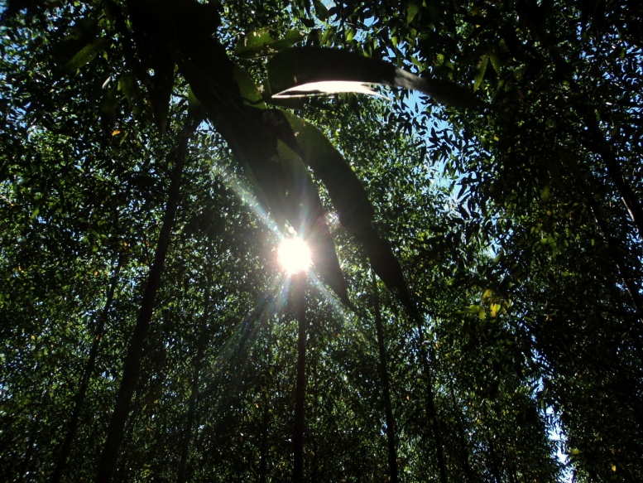
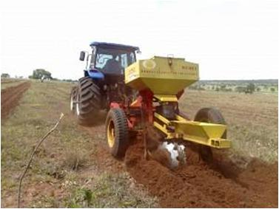
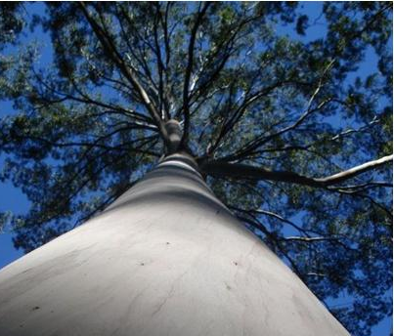
Sumário
Contextualização
Uso Múltiplo
Método
Resultados
Conclusão

Slide 3
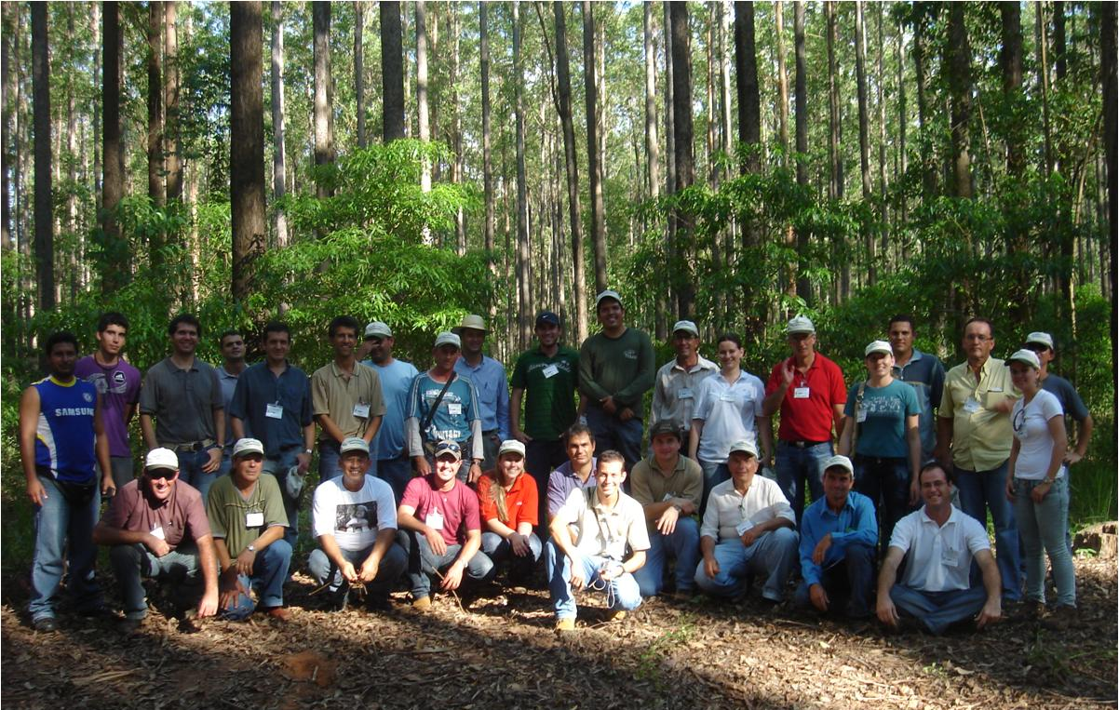
Contextualização
Histórico.
Iniciativa CATI por 54 municípios do Estado de São Paulo (1996).
Demanda maior: lenha, mourões, madeira para serraria, óleos essenciais e mel.
Oportunidade para o produtor.
Visita de professores da ESALQ
à região de Ubirajara-SP.
Coordenadoria de Assistência Técnica Integral
http://www.cati.sp.gov.br
Figura. Dia de campo em área do projeto TUME (2009).

Slide 4
Contextualização
Extensão florestal.
Extensão tradicional:
Convite de visita às Estações Experimentais de Anhembi e Itatinga.
Limitações:
Baixa eficácia de extensão.
Distância.
Formalidade.
Professor; Produtor.
Quebra de paradigma:
Colocar coleções de eucalipto na propriedade do produtor.
Vantagens:
Melhor eficácia de extensão.
Raio de ação local.
Informalidade.
Professor; Alunos; Técnicos; Produtores.
Teste de Uso Múltiplo do Eucalyptus -

Slide 5
Contextualização
Uso Múltiplo.
Para o gênero do Eucalyptus: conhecer e utilizar suas centenas de espécies e clones para usos diferenciados.
(C. citriodora → óleo essencial/ mourão, E. saligna → pisos e móveis).
Para uma espécie: conhecer e utilizar suas distintas árvores (dimensão e idade) para usos diferenciados.
(Árvores de maior porte → poste; árvores de menor porte → lenha).
Para um indivíduo: conhecer e utilizar suas diferentes partes (sortimentos) para usos diferenciados.
(Base → serraria; meio → celulose; topo → energia/sarrafo; flores → mel).
Bens madeireiros e não madeireiros.

Slide 6
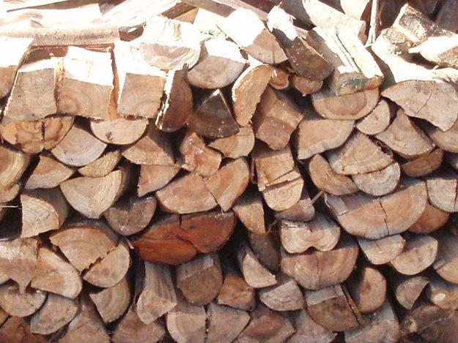
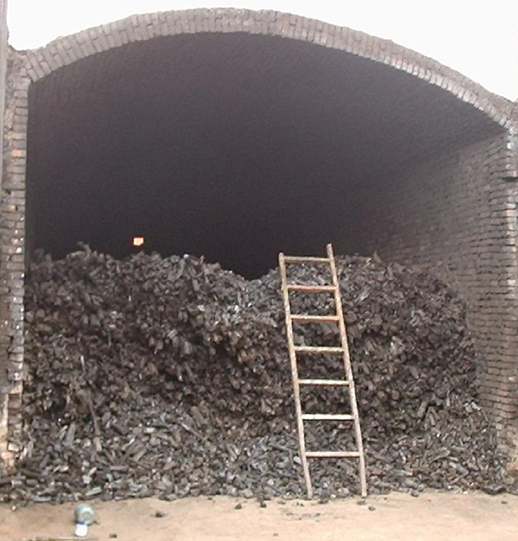
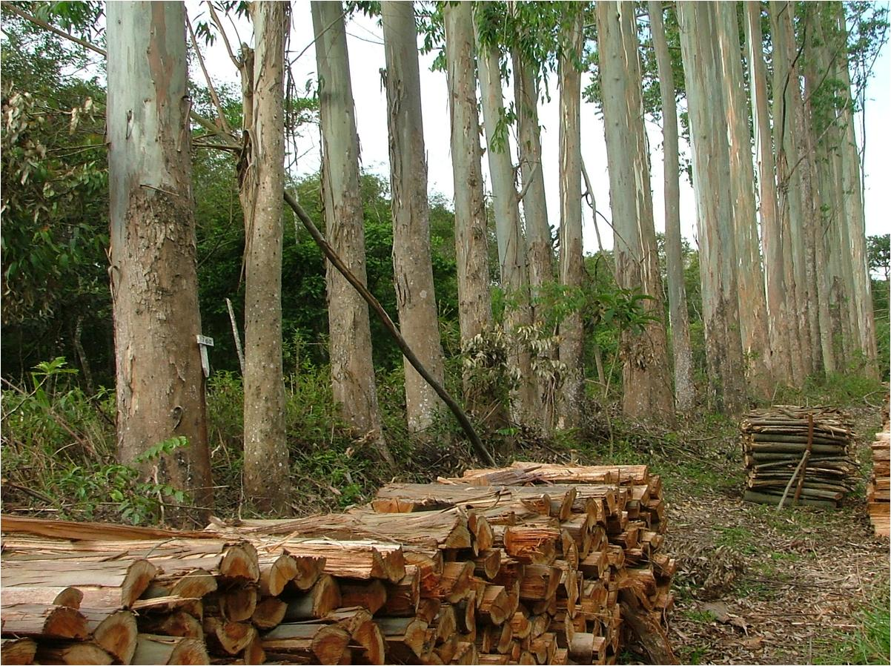
Uso Múltiplo

Slide 7
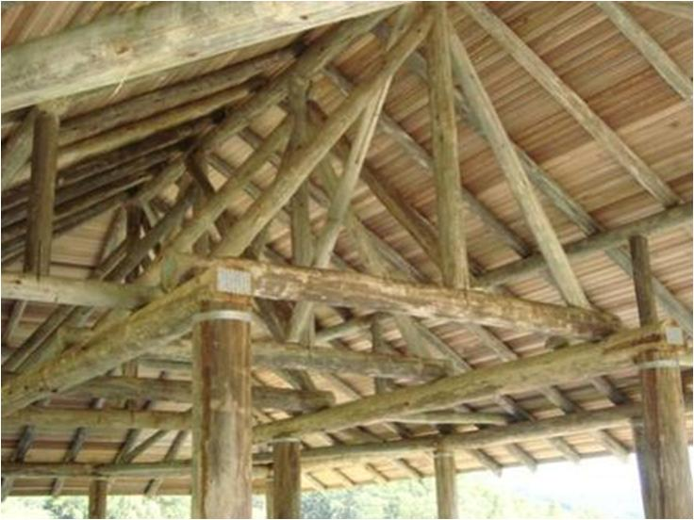
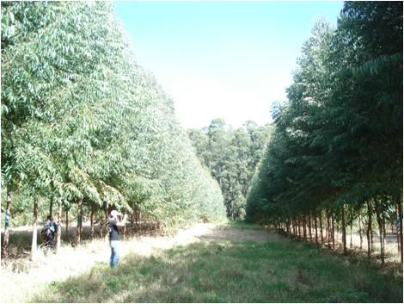
Uso Múltiplo

Slide 8
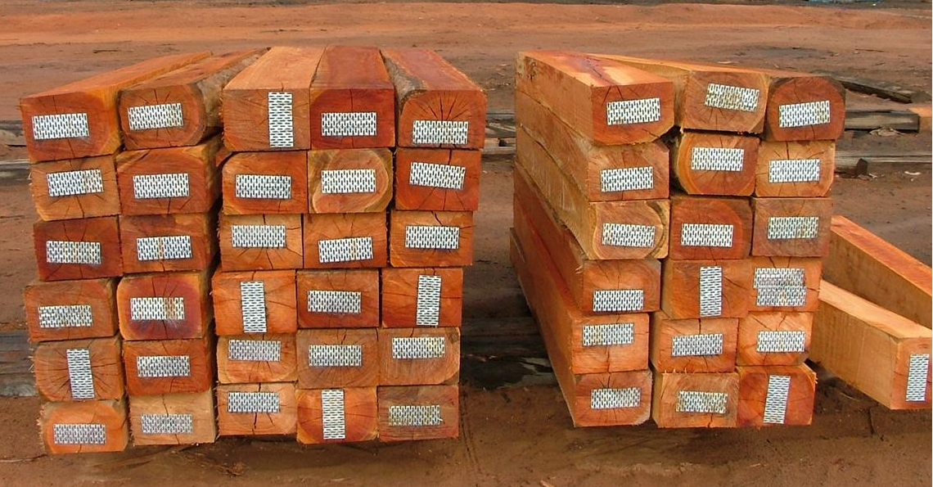
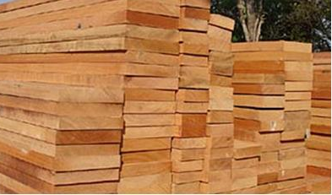
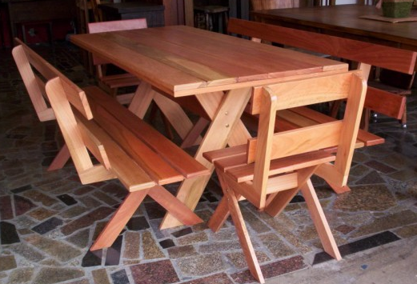
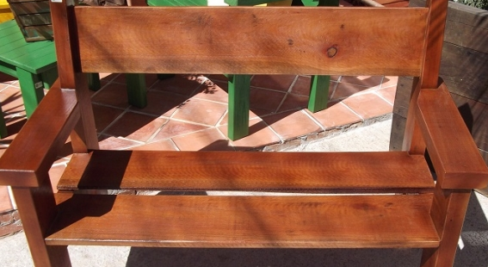
Uso Múltiplo

Slide 9
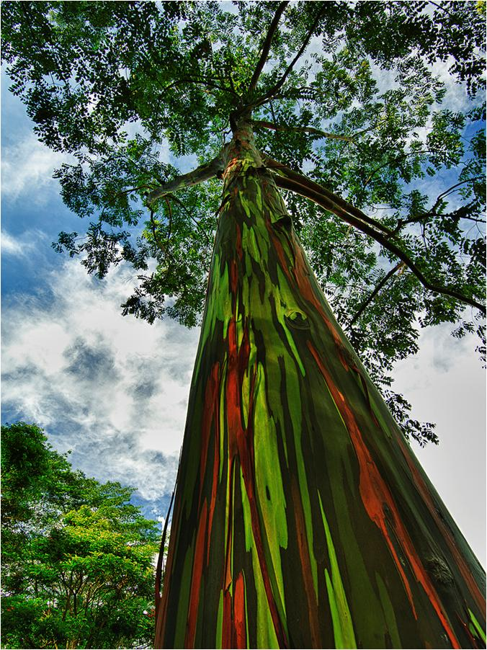
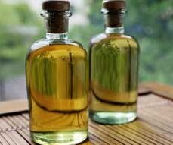
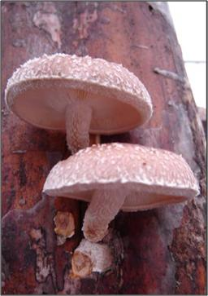
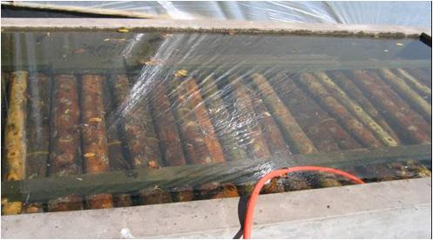
Uso Múltiplo

Slide 10
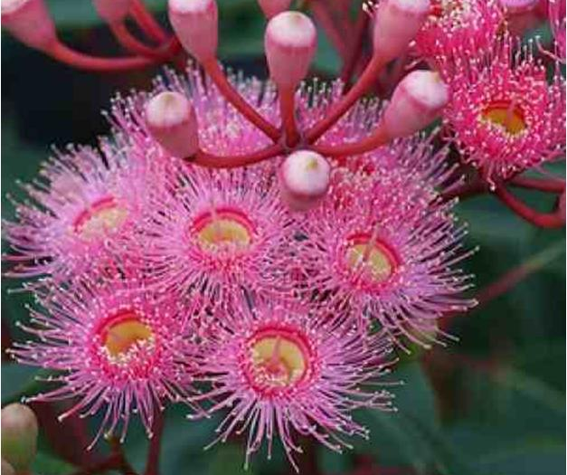
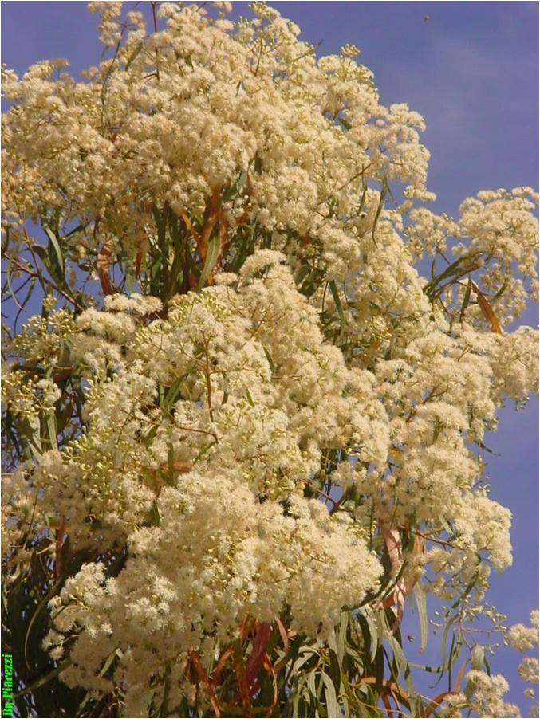
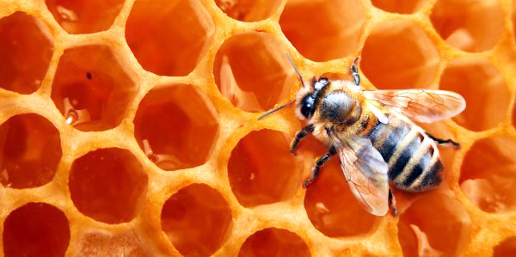
Uso Múltiplo

Slide 11
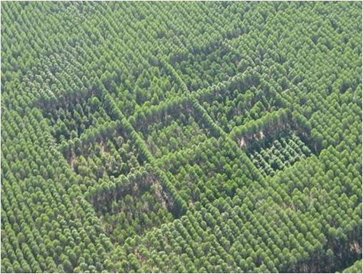
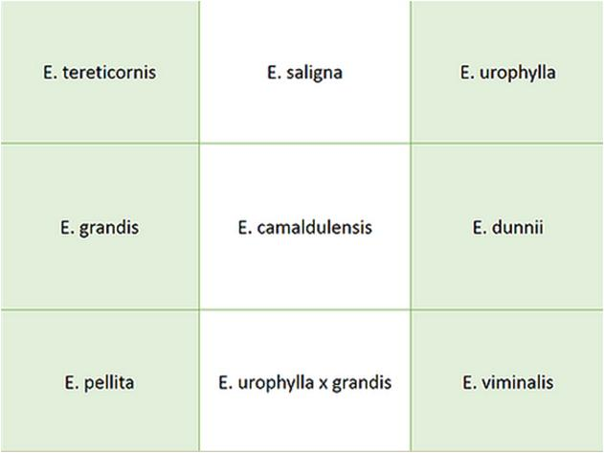
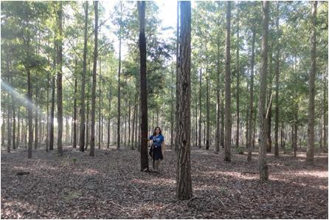
Método
TUME módulo.
Figura. TUME Luis Antônio – SP (2008)
Característica do módulo:
Área de 1 hectare.
Parcela total e parcela útil
(~ 180 mudas/espécie).
Figura. TUME ‘mãe’, Itatinga-SP (2012).

Slide 12
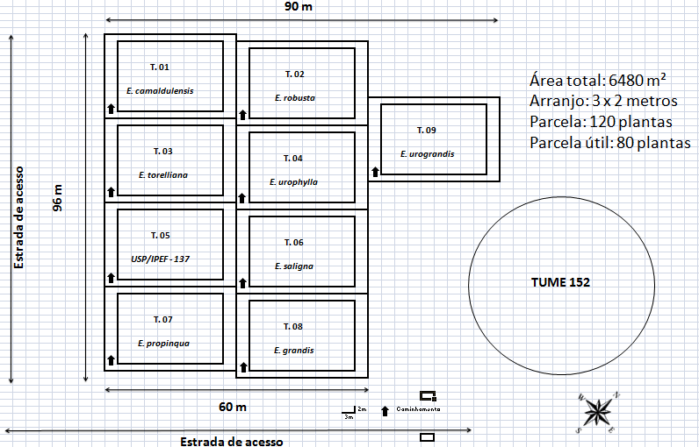
Método
Delineamento/Croqui.
Croqui do TUME 150

Slide 13
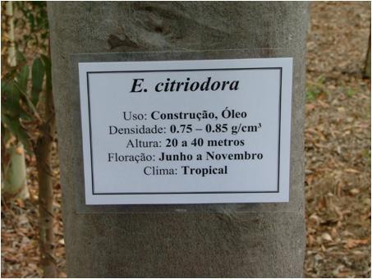
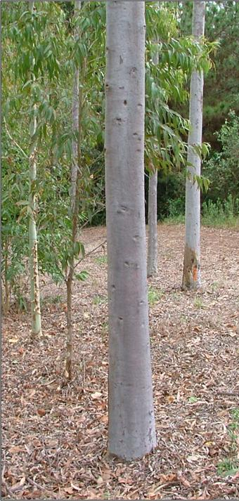
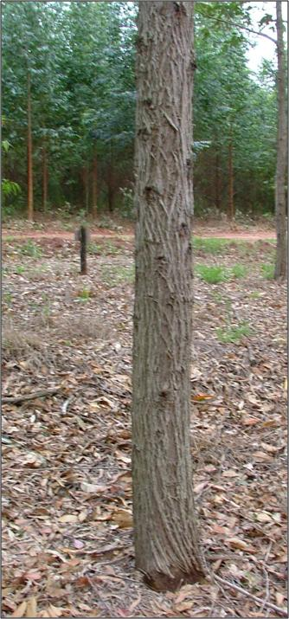
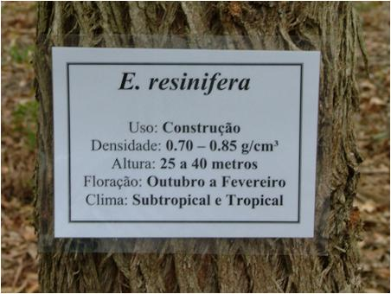
Método
Identificação da parcela total.

Slide 14
Método
Identificação da parcela útil.

Slide 15
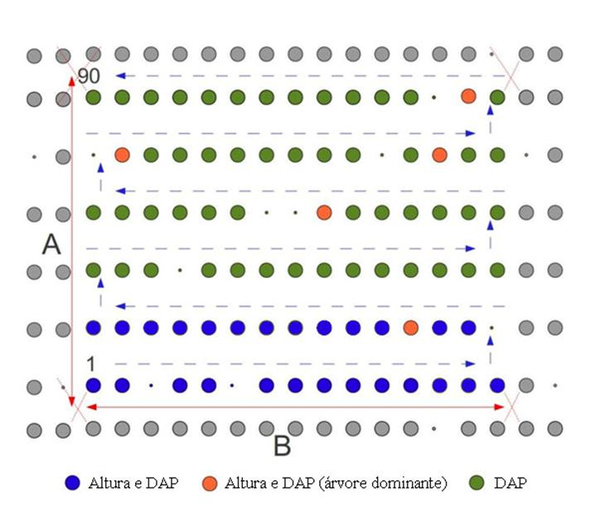
Método
Parcela útil.
- Área da parcela útil.
- Diâmetro (DAP).
Altura total.
Atributos qualitativos (bifurcada, sinuosa, presença de flor/fruto, etc.).
Desbastes e corte raso. Horizonte de planejamento: 20 anos.

Slide 16
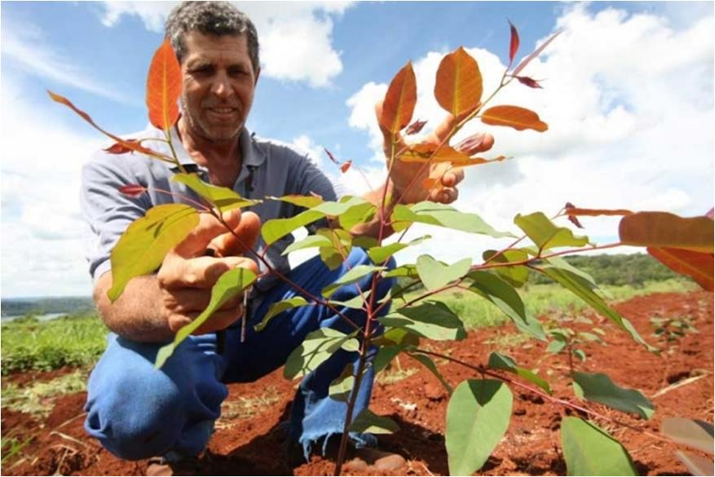
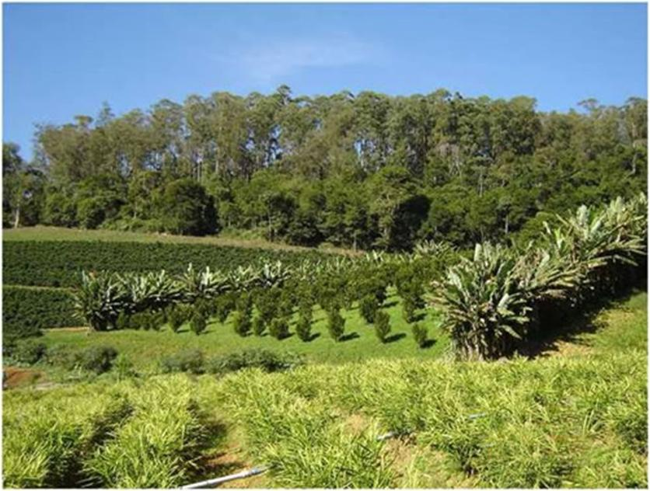
Método
Participantes.
Produtor.
Atividades:
- Manejo do módulo TUME (até 20 anos)
- Propriedade disponível para visita.
Benefícios:
- Conhecimento técnico (tomada de decisão).
- Diversificação da renda (poupança verde).
- Aproveitamento da propriedade (áreas marginais).

Slide 17
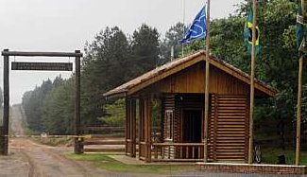
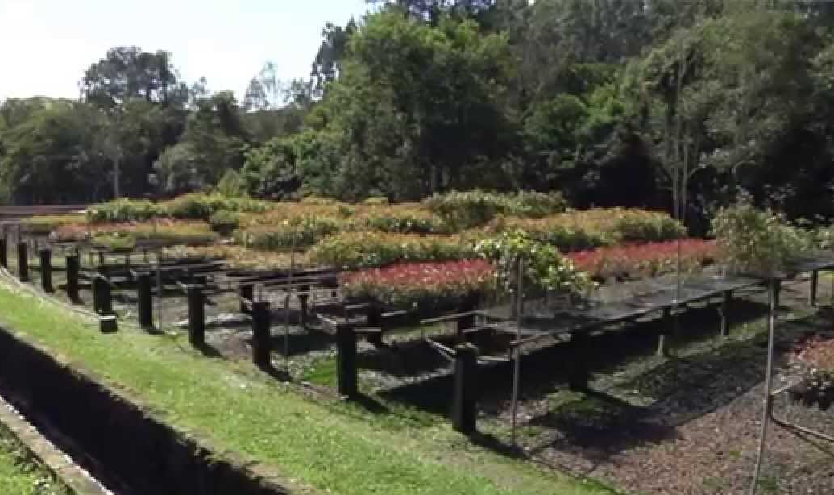
Método
Participantes.
EECF Itatinga (LCF/ESALQ).
Atividades:
- Produção de mudas.
- Recomendações para implantação do experimento e de atividades silviculturais.
Benefícios:
- Difusão de conhecimento, de sementes melhoradas e teste do potencial de produção das espécies.

Slide 18
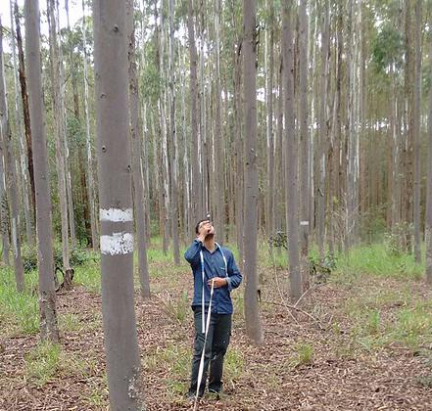
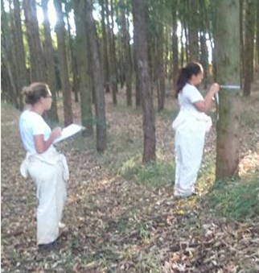
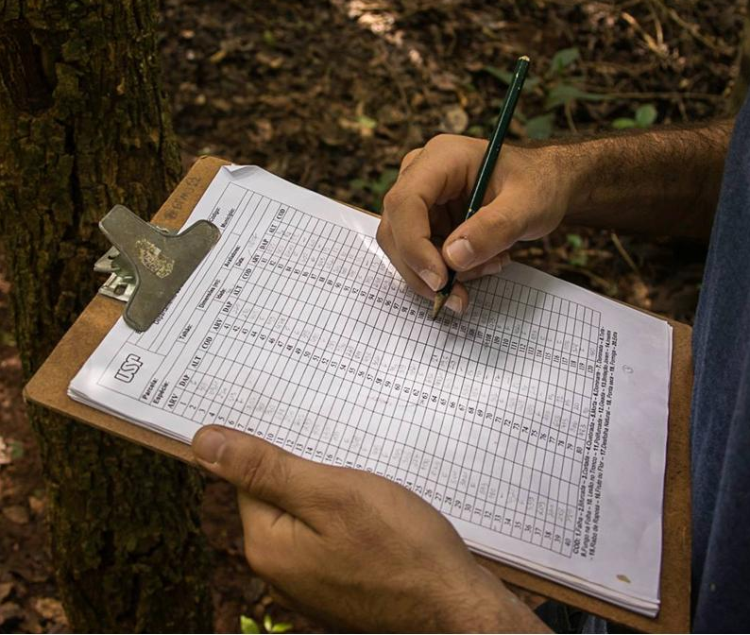
Método
Participantes.
Estudantes (GFMO/ESALQ).
Atividades:
- Visita técnica ao produtor.
- Inventário do TUME.
Benefícios:
- Prática dos conhecimentos adquiridos em sala de aula.
- Oportunidade de vivência em ambiente extra acadêmico.

Slide 19
Resultados
TUME em números.
131 TUMEs instalados
(+ de 150 módulos).
10 Estados, 80 municípios.
164 medições de campo.
Mais de 40 exposições em feiras agropecuárias, de extensão rural e cursos de eucaliptocultura.
2014

Slide 20
Resultados
TUME como projeto de extensão.
Depoimento enviado pelo Eng. Agr. João Pacheco, da CATI, em 12/10/2014.
“Boa tarde André, tenho muitas noticias do TUME 01. Foi um grande aprendizado para Ubirajara e região; tornou agricultores em formadores de florestas, atraiu indústrias e transformou dúvidas em conhecimento e investimento. Foi um marco para o eucalipto em nossa região. [...]”
30 dias de campo, 600 produtores e técnicos envolvidos.
Sustentabilidade em oferta de madeira.
Em Ubirajara-SP, 600 hectares de E. citriodora → empresa se óleo essencial em Lucianópolis-SP.
Em Duartina-SP e Cabrália-SP: empresas de tratamento de madeira, serrarias, fábricas de móveis, pallets e urnas.

Slide 21
Resultados
TUME - produtividade de espécies.
Estoque de volume de madeira
TUME 0 (Itatinga-SP)
- 56%
+ 44%

Slide 22
Resultados
TUME - produtividade de espécies.
Estoque de biomassa de lenho
TUME 0 (Itatinga-SP)
+ 83%

Slide 23
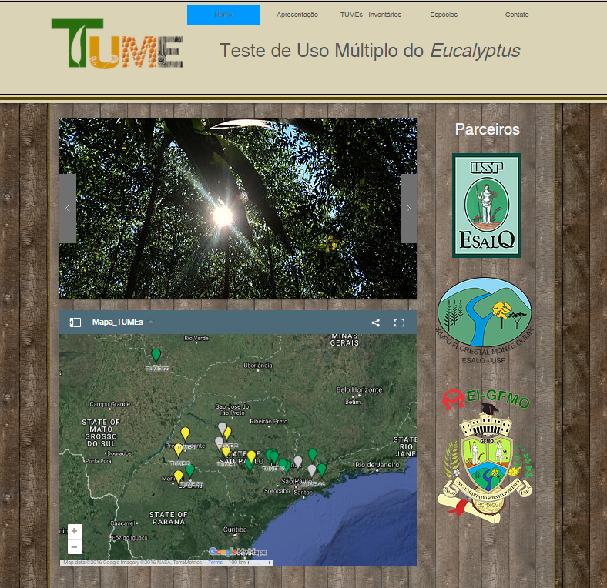
Website (www.projetotume.com)
Conteúdo.
Apresentação.
- Resultados de inventário.
Materiais e ferramentas de apoio.
Informações sobre as espécies.
- Contato.

Slide 24
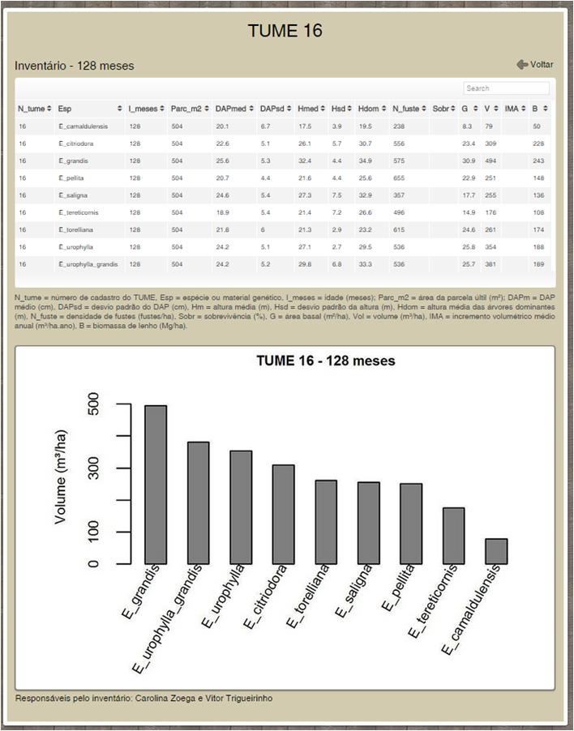
Website (www.projetotume.com)
Inventário.
Informações gerais do TUME.
Estatísticas:
DAP médio.
- Desvio padrão do DAP.
- Altura média.
- Desvio padrão da altura.
- Altura dominante.
- Densidade de fustes.
- Sobrevivência.
- Área basal.
- Volume de madeira.
- Biomassa de lenho.

Slide 25
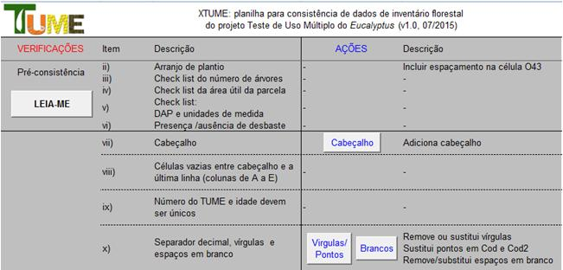
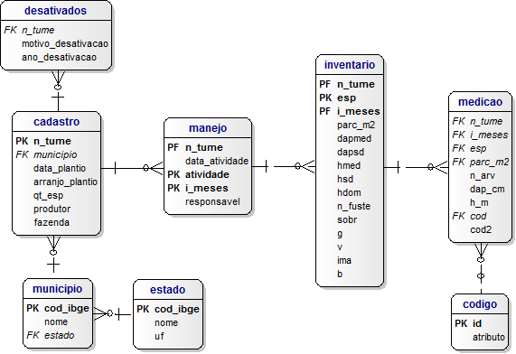
Website (www.projetotume.com)
Materiais de apoio.
- Norma técnica de Inventário e Manejo Florestal.
Planilha para consistência de dados (Excel).
Script para processamento das estatísticas de inventário (software estatístico R).
- Banco de dados relacional para consulta estruturada (PostgreSQL ). → novo.

Slide 26
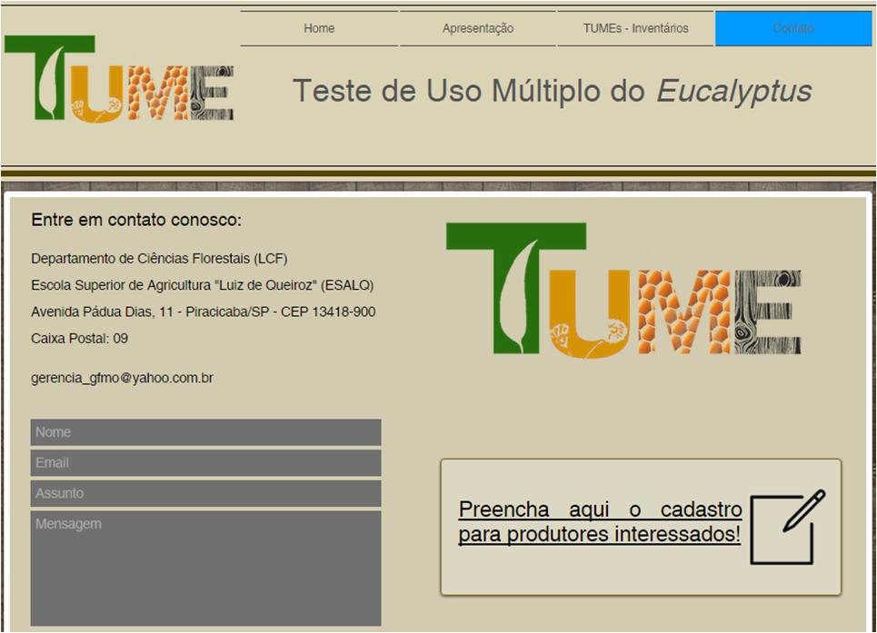
Website (www.projetotume.com)
Contato (informações gerais).

Slide 27
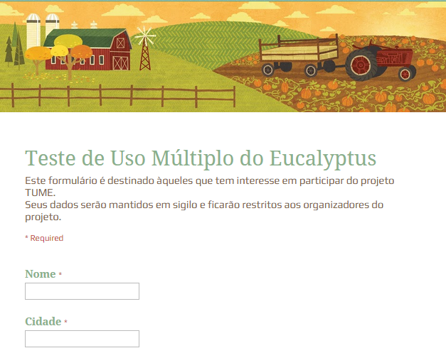
Website (www.projetotume.com)
Contato (cadastro de produtores interessados).

Slide 28
Próximos passos
Para 2016:
Terminar atualização dos resultados de inventário no website e banco de dados (faltam 60 medições → 36.5%).
Publicar versão 2: norma técnica de inventário e manejo florestal do TUME e das ferramentas de apoio.
Implementar interface gráfica para consulta estruturada no banco de dados.
Planejamento das atividades de 2017.

Slide 29
Agradecimentos
Departamento de Ciências Florestais (LCF) da ESALQ/USP.
Estações Experimentais de Ciências Florestais de Itatinga (EECFI) e Anhembi (EECFA).
Coordenadoria de Assistência Técnica Integral (CATI).
Instituto de Pesquisas e Estudos Florestais (IPEF).
Grupo Florestal Monte Olimpo (GFMO).
Associação de Ex Integrantes do GFMO (AEI-GFMO).
Eng. Ftal. MSc. Rildo Moreira e Moreira, Biol. MSc. Israel Gomes Vieira.
Prof. Dr. José Luiz Stape, Prof. Dr. Fernando Seixas, Prof. Dr. Hilton Thadeu Z. Couto, Prof. Dr. Luiz Carlos E. Rodriguez.
Produtores parceiros do projeto TUME.

Slide 30
Obrigado!
andregracioso@gmail.com

